Slide 1
GTA FASE 2 - Configurações de faturamento
Apresentação Executiva
Comitê de Gestão
Dezembro 2017

Slide 2
Agenda
Escopo
Benefícios
Investimentos x Spending Evitado

Slide 3
Estratégia do GTA FASE 2...
Este projeto tem como objetivo automatizar configurações de faturamento que estão no escopo da Fase 2 do GTA (SVA).
Criação da Aplicações
Fixo(TDM) e Velox (xDSL)
Voz Avançada e Dados Avançados (VADA) e outros
Etapa 1
Etapa 2
Etapa 3
Etapa 4
Consolidar a esteira da R1 para todas as regiões
Migração Progressiva R2 para R1 de clientes e cadastros
Consolidar esteira da R1 para as regiões
Migração Progressiva R2 para R1 de clientes e cadastros
Unificação de Processos R1/R2
Adaptar esteira R1 para receber novos clientes R2;
Congelar esteira da R2 para novos clientes e projetos;
Impactos em processos e unidades de negócio:
Venda;
Atendimento;
Aprovisionamento e Reparo;
Inventário de Rede;
Ciclo da Receita;
Informacional (BI).
Definir mecanismo para migração incentivada.
Limpeza e construção dos produtos e ofertas da R2;
DE-PARA de produtos/ofertas
Definir a estratégia e critérios para migração de clientes e cadastros:
UF, Localidade, Estação e Centrais;
Produto e Ofertas;
Segmento de Cliente;
Receita.
A abordagem inicial é garantir que existe viabilidade técnica da esteira unificada e na sequência será iniciado um trabalho para garantir a viabilidade para o negócio, permitindo descrever os impactos e ganhos no âmbito da companhia como um todo.
Fixo e xDSL
Consolidação Aplicacional

Slide 4
Qualificação de benefícios para a Cia
Criação de funcionalidades para automatização de configurações de Serviços de Valor Agregado (SVA) no Faturamento Móvel Convergente.
Redução dos problemas de erro em cobrança de valores nas faturas de clientes, ou perda de receita, relacionadas a configuração de tarifas de usos de provedores (SVA).
Redução de perdas de receita na ordem de R$ 12 MM/ano.
Redução de custos de desenvolvimento de 7.2 MM/ano.
Melhoria do “Time to Market” das novas configurações (em média) de 6 meses para 2 dias.
Adequação aos padrões da SOX, com perfil de acesso e controle para as novas funcionalidades.
Benefícios

Slide 5




Etapa 1 e 2 - Fixo/Velox Varejo e Empresarial
Os valores estimados do investimento e da poupança de TI com as premissas destacadas
Mata Aplicações
Trabalho realizado
100%
Cenários avaliados
57
Aplicações analisadas
123
Unificação de Processos R1/R2
O valor do investimento refere-se exclusivamente à adequação e migração de sistemas, testes e infra-estrutura.
O valor de testes corresponde a 25% do valor da adequação e migração de sistemas.
Do investimento de TI necessário, aproximadamente 13% (R$ 9.7MM) corresponde a investimento em sistemas sem contrato de baseline de fábrica.
Não serão desligados sistemas nestas primeiras etapas e o investimento evitado na R2 corresponde a metade das demandas dos sistemas a desligar no final da etapa 4 (R$ 37.4MM).
O spending de sistemas refere-se apenas a OPEX e CAPEX aplicacional e de infraestrutura, excluindo quaisquer outro tipo de rubricas.
R$ 73.3MM
Investimento de TI
Fixo e xDSL
R$ 37.4MM
Consolidação Aplicacional
Investimento R2 evitado
22
Aplicações a desligar e/ou a congelar
OBS.: o estudo efetuado não inclui poupança nem investimento das áreas de negócio.

Slide 6
Resumindo Fixo/Velox e VADA em números…
A implementação das iniciativas de unificação Fixo/Velox e VADA permite uma redução drástica da esteira aplicacional da R2, com poupanças correspondentes à maior parte dos gastos da R2
Mata Aplicações
Trabalho realizado
100%
Cenários avaliados
125
Aplicações analisadas
200
Unificação de Processos R1/R2
O valor do investimento refere-se exclusivamente à adequação e migração de sistemas, testes e infra-estrutura.
O valor do investimento exclui a implementação na R1 da automatização de processos existente na R2.
O valor de testes corresponde a 25% do valor da adequação e migração de sistemas.
O spending de sistemas refere-se apenas a OPEX e CAPEX aplicacional e de infraestrutura, excluindo quaisquer outro tipo de rubricas.
Consolidação Aplicacional
Investimento TI
Spending de sistemas desligados
OBS.: o estudo efetuado não inclui poupança nem investimento das áreas de negócio.

Slide 7
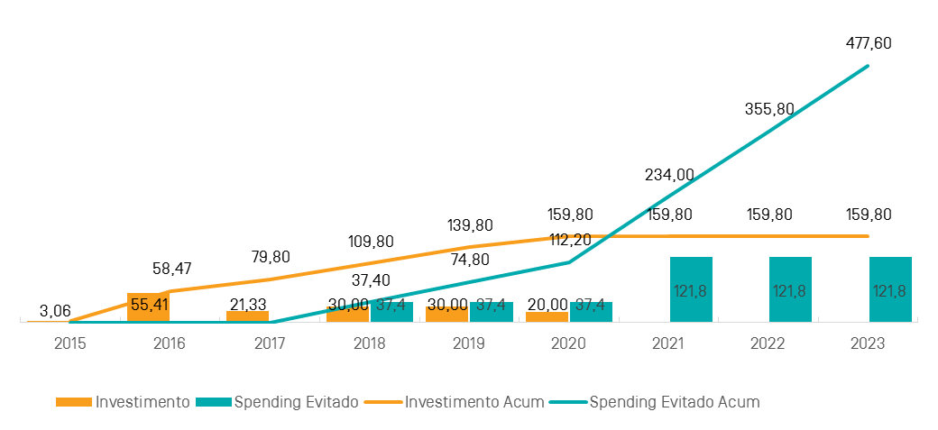
Comparação Anual Investimento X Spending Evitado
Após a implementação da iniciativa Fixo/Velox, o spending anual evitado é equivalente /superior ao investimento que a estratégia Fixo/Velox + VADA exigirá.
Mata Aplicações
Unificação de Processos R1/R2
Fixo e xDSL
Consolidação Aplicacional
Consolidações Táticas
2
2
1
1
1
1
2
1
2
2
1
1
1 - Fixo/Velox
Tempo (anos)
2 - VADA
Legenda
Investimento
Spending anual evitado
Investimento acumulado
Spending evitado acumulado
(*) Ano 1 corresponde aos meses de Agosto a Dezembro de 2015

